Slide 1
场景指示性商品类别提取
初步数据统计：
处理后的session总数：638,836,932 （note:暂时以一天作为分隔）
搜索次数=1，点击叶子节点=1：34.151% （需考察click item set）
搜索次数>1，点击叶子节点=1：8.1763%
搜索次数=1，点击大类=1，点击叶子节点>1：4.4493%
搜索次数>1，点击大类=1，点击叶子节点>1：9.008%
搜索次数=1，点击大类>1：3.0668%
搜索次数>1，点击大类>1：41.148%

Slide 2
搜索次数>1，点击叶子节点=1 ：
根据搜索关键词的分词集合，计算相邻分词的个数差，相似度和并集词。例如：
分词集合为：亮片 t恤 女；亮片 t恤 女 短袖 2018 新款 韩版 爆款
个数差：5
相似度：0.612372435696 ——[1 1 1 0 0 0 0 0 ] [1 1 1 1 1 1 1 1] cosine similarity
并集词：亮片 t恤 女
示例：
1. 防晒 袖套；防晒 袖套 防紫外线 遮阳| 2| 0.707106781187|防晒 袖套
2. 冰丝 睡衣 男；睡衣 男|-1| 0.816496580928|睡衣 男
3. 苹果 爱派 平板；苹果 平板 mini|0| 0.666666666667|苹果 平板
4. 驱蚊 神器 室内；灭蚊 神器|-1| 0.408248290464|神器
5. 美图 t9；苹果 x|0|0|
6.电瓶车;电动 自行车|1|0|
增写/减写
改写
语义相同

Slide 3
搜索次数=1，点击大类=1，点击叶子节点>1 ：
根据叶子节点计算co-occurring pair
示例：
1. T恤，休闲裤，连衣裙，套装，背心吊带
2. 睫毛膏/睫毛增长液，眼影，腮红/胭脂
3. T恤，蕾丝衫/雪纺衫，短外套，衬衫
初步的搜索关键词或店铺，互补叶子节点
初步的搜索关键词，同类型不同特征

Slide 4
文献综述
Cheng J et al. Predicting intent using activity logs: How goal specificity and temporal range affect user behavior. WWW 2017
Su N et al. User Intent, Behaviour, and Perceived Satisfaction in Product Search. WSDM 2018
Jiang P et al. Life-stage Prediction for Product Recommendation in E-commerce. SIGKDD 2015

Slide 5
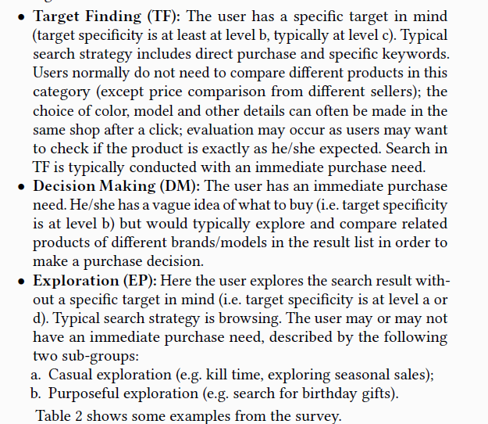
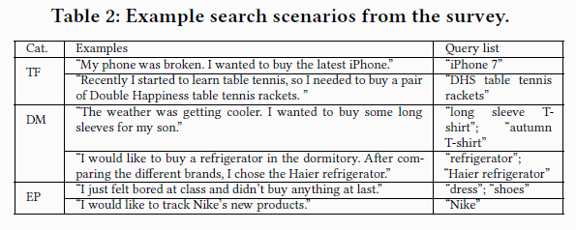
Su N et al. User Intent, Behaviour, and Perceived Satisfaction in Product Search. WSDM 2018

Slide 6
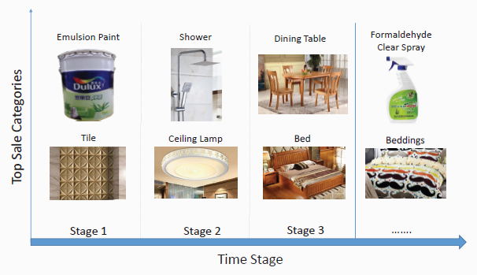
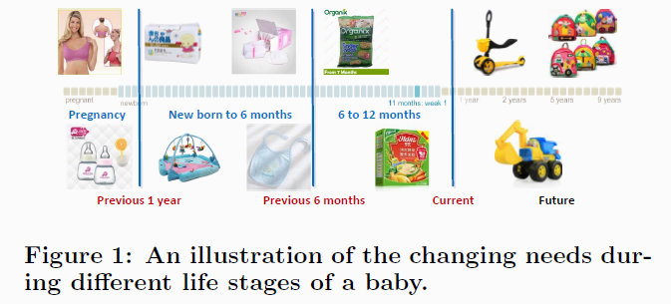
Jiang P et al. Life-stage Prediction for Product Recommendation in E-commerce. SIGKDD 2015
Define： life stage broadly and assume life stages are linked to certain tasks, which are the hidden
reasons behind various purchasing choices. In addition, new purchasing tasks may emerge as a consumer transits from one life stage to the next one.

